Slide 1
问题解决使用说明

Slide 2
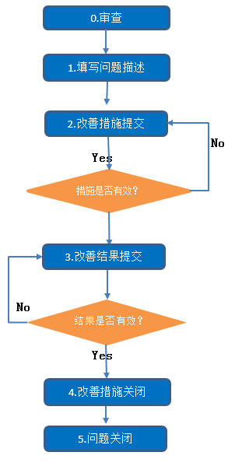
流程图

Slide 3
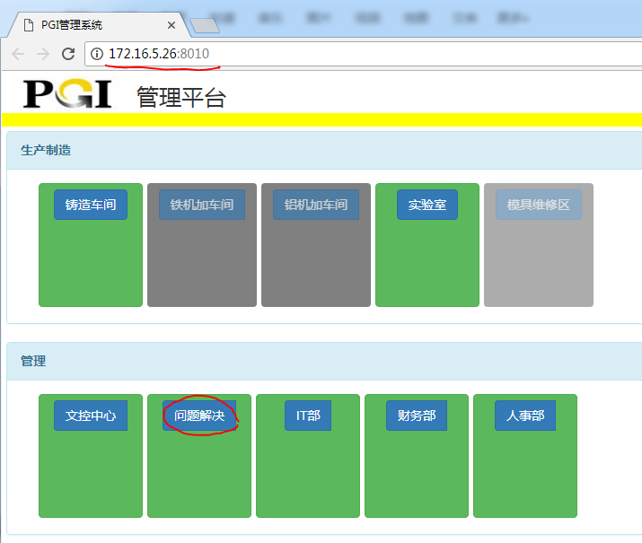
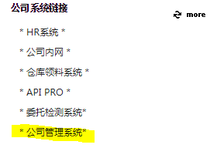
一.系统入口
方法1. 打开浏览器： IE 或 Chrome 或其他
输入网址 172.16.5.26:8010
方法2: 进入OA,点击公司管理系统

Slide 4
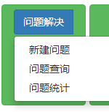
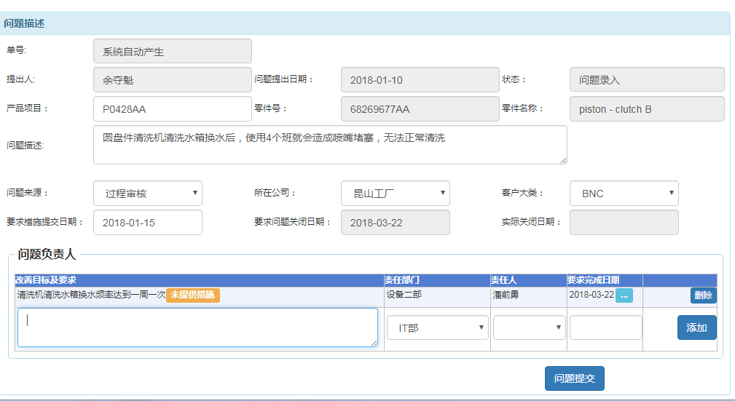
二.系统功能-A.新建问题
1.选择产品项目：非必填
5.客户大类
3.问题来源
2.输入发现的问题
4.所在公司
6.输入明确的改善目标及要求
7.选择负责改善部门
8.责任人
9.选择要求完成日
10.点击添加（必须点击，否则词条不提交）
11.以上填完之后，最后点击问题提交

Slide 5
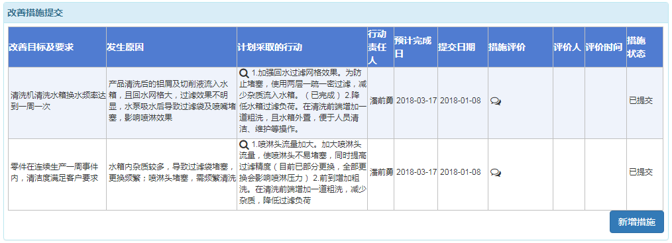
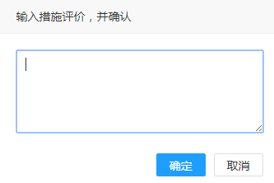
二.系统功能-B.1 改善措施提交
2.问题提出者可在此对提出措施进行评价
1.点此处打开提交改善措施画面(见B.2)
若不止一条措施可点新增措施再添加一条措施

Slide 6
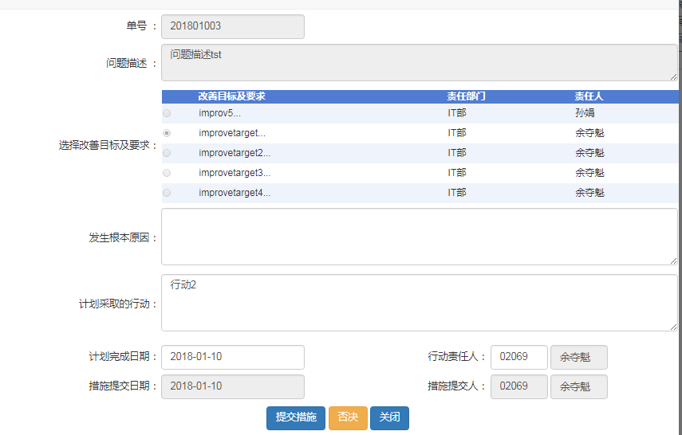
二.系统功能-B.2 改善措施提交
1.选择改善要达到的目标
2.分析问题发生根本原因
3. 针对问题及要达成目标要采取的措施行动
4. 预计完成时间
5. 提交措施
若不止一条措施可点新增措施再添加一条措施，只有问题提出者可执行此动作
6.关闭此画面

Slide 7
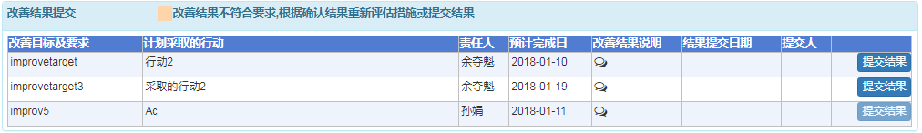
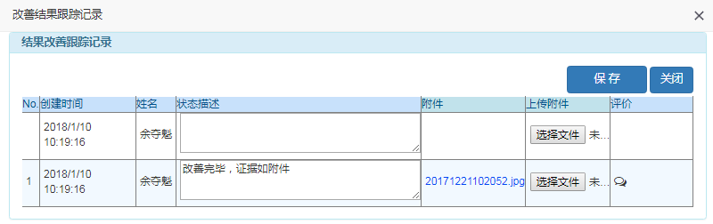
二.系统功能-B.3 改善结果提交
在改善完成之后执行结果提交，需提交改善结果说明及改善完成证据
1.1点此处打开提交结果证据及说明画面（见改善结果跟踪记录）
2.问题提出者可在此对提出措施进行评价
1.4. 保存记录
PS:
证据附件有多个文件，请压缩成一个文件；
证据文件压缩后过大（>7M）,请分批压缩成两个以上文件，再分行上传
1.2. 当前阶段描述
1.3. 选择证据附件

Slide 8
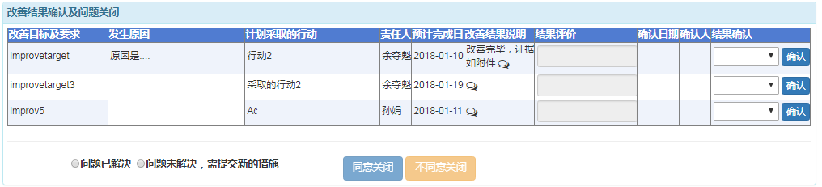
二.系统功能-B.4 改善结果确认及问题关闭
1.点此处打开结果查看画面查看证据及说明
2.选择结果是否有效
3.点确认（若有效，此措施结案，若无效，可进行结果评价，并会退回到结果提交人阶段完善结果）
必须选择一个问题状态再执行后面按钮
整个问题关闭，（请在所有措施确认有效之后执行）
不同意关闭将发送邮件至该问题所有责任人，请他们再提供措施完善

Slide 9
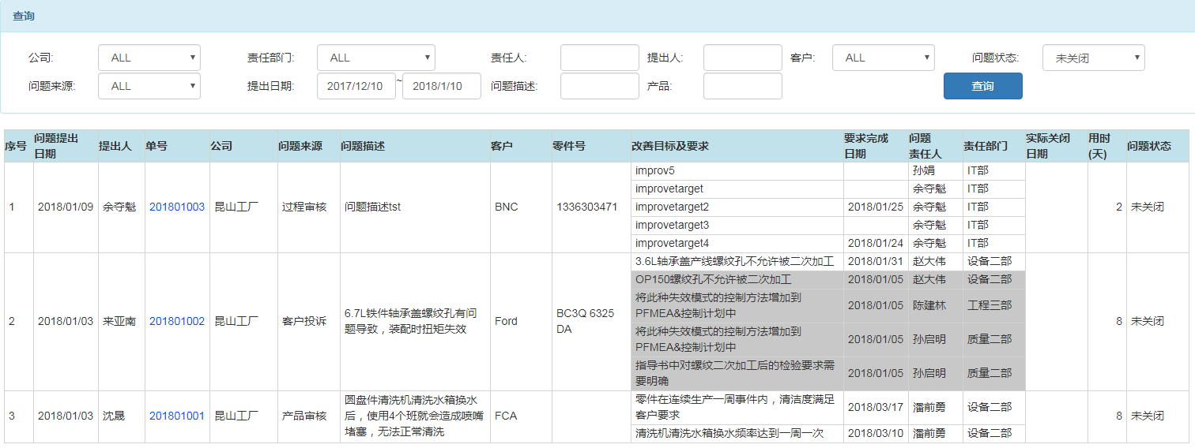
二.系统功能-C 问题查询
1. 选择或输入查询条件
2.查询
点此链接可查看该问题详细情况
7天显示黄色提醒；超期未完成显示红色

Slide 10
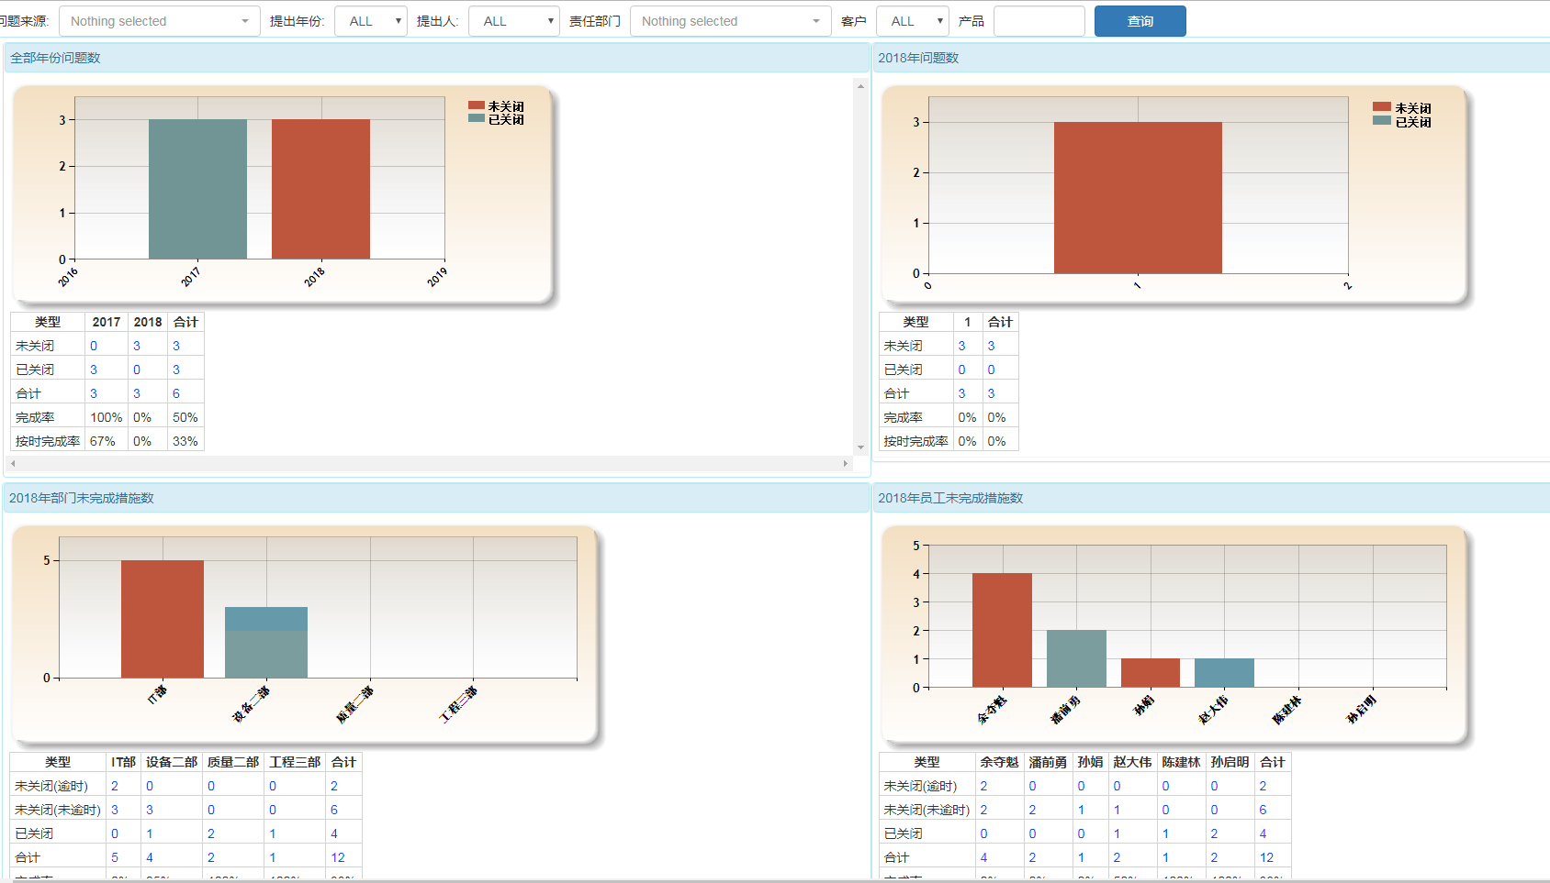
二.系统功能-D 问题统计
根据条件显示当年未完成问题数量
根据条件按月份显示当年未完成问题数量
根据条件按部门显示当年未完成措施数量
根据条件按员工显示当年未完成措施数量
点击数字下的链接可查看明细

